Slide 1

Détection automatique des faux billets par Machine Learning
Projet réalisé pour l’ONCFM
Antoine Baude - Data Analyst
Notes:
Dans le cadre de cette mission pour l’ONCFM, l’objectif est de concevoir un algorithme capable d’identifier automatiquement les faux billets à partir de mesures géométriques issues de scans.
Je vais vous présenter l’ensemble de mon cheminement, les analyses réalisées, les modèles testés et la solution finale retenue.

Slide 2
Contexte et problématique métier
Lutte contre la contrefaçon de billets
Volumes importants à traiter
Besoin d’une solution fiable et automatisée
Notes:
L’ONCFM souhaite disposer d’un outil capable d’aider les équipes à détecter rapidement les faux billets.
L’enjeu n’est pas seulement d’avoir un modèle performant, mais une solution fiable, reproductible et exploitable dans un contexte opérationnel.

Slide 3
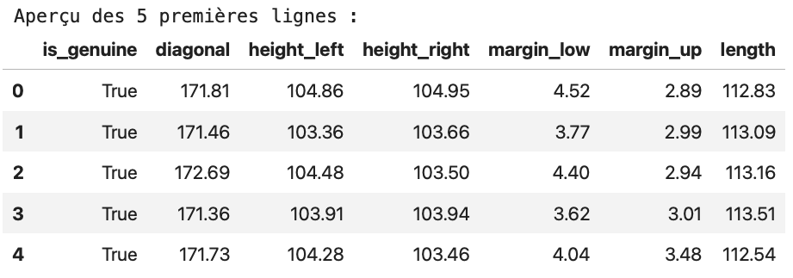
Données mises à disposition
1 500 billets analysés
6 variables géométriques
Variable cible : billet authentique / falsifié
Présence de valeurs manquantes
Notes:
Le jeu de données contient 1 500 billets, avec des mesures géométriques telles que la longueur, les marges ou la diagonale.
On dispose également de la variable cible indiquant si le billet est authentique ou non.
À noter : certaines valeurs sont manquantes, ce qui constitue une contrainte réaliste et structurante pour la suite du projet.

Slide 4
Démarche globale du projet
Analyse exploratoire des données
Traitement des valeurs manquantes
Construction et comparaison des modèles
Évaluation et mise en production
Notes:
J’ai structuré le projet de manière progressive.
Chaque étape repose sur la précédente : d’abord comprendre les données, ensuite les fiabiliser, puis tester plusieurs approches de modélisation, avant de retenir une solution exploitable en production.

Slide 5
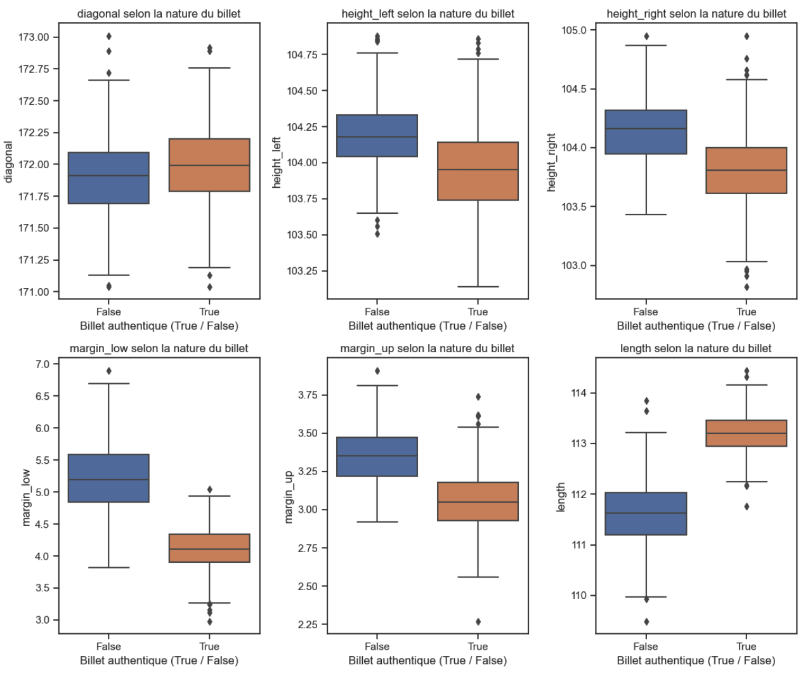
Analyse exploratoire des données
Comparaison des vrais et faux billets
Visualisations : pairplot et boxplots
Identification de variables discriminantes
Notes:
L’analyse exploratoire montre que certaines variables, comme les marges ou la longueur, présentent des distributions très différentes entre les billets authentiques et falsifiés.
Cette étape permet d’orienter la suite de l’analyse, mais sans encore prendre de décision définitive sur le modèle.

Slide 6
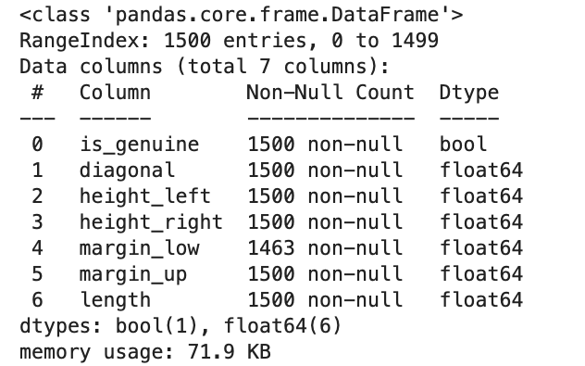
Gestion des valeurs manquantes
37 valeurs manquantes sur margin_low
Suppression des lignes non retenue ?
Choix d’une imputation statistique
Notes:
La variable margin_low contient 37 valeurs manquantes.
Supprimer ces lignes aurait réduit le jeu de données et introduit un biais.
J’ai donc choisi une imputation basée sur une régression linéaire, validée par des tests statistiques.

Slide 7
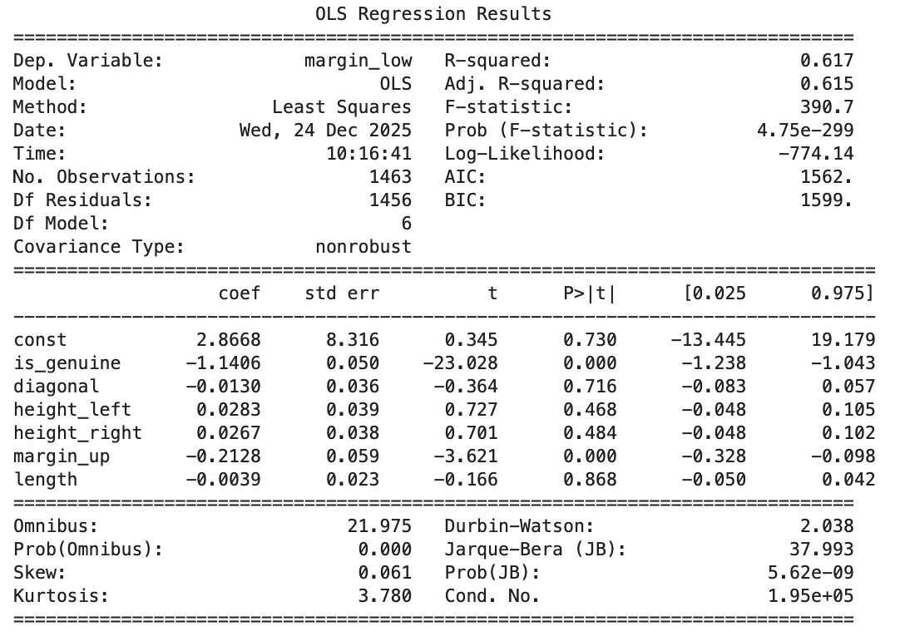
Imputation de margin_low par régression linéaire
Régression linéaire multiple
Sélection des variables significatives
Validation par tests statistiques
Notes:
Pour traiter les 37 valeurs manquantes de la variable margin_low, j’ai mis en place une régression linéaire multiple.
J’ai commencé par tester l’ensemble des variables explicatives, puis j’ai conservé uniquement celles qui étaient statistiquement significatives, avec un risque alpha fixé à 5 %.
Le modèle a ensuite été validé à l’aide de plusieurs diagnostics : analyse des résidus, distance de Cook, colinéarité et tests d’hypothèses.
Cette approche m’a permis de réaliser une imputation robuste, sans modifier artificiellement la distribution de la variable, et d’obtenir un jeu de données complet pour les modèles de classification.
Objectif : imputer margin_low, pas faire de l’inférence statistique
Modèle globalement significatif (F-stat ≈ 0)
R² ≈ 0,62 → variance expliquée suffisante pour une imputation cohérente
Sélection des variables significatives (p-value < 5 %)
Diagnostics imparfaits mais acceptables dans un contexte d’imputation
Résultat : valeurs imputées réalistes, sans déformer la distribution

Slide 8
Algorithmes explorés pour la détection des faux billets
Régression logistique (supervisé)
K-means (non supervisé)
Comparaison des performances
Random Forest (supervisé)
KNN (supervisé)
Notes:
Avant de retenir le modèle final, j’ai exploré plusieurs approches.
Une régression logistique comme modèle supervisé principal,
un K-means pour analyser la structure naturelle des données sans variable cible,
puis deux autres modèles supervisés – Random Forest et KNN – afin de comparer les performances.
La dernière étape consiste à comparer objectivement ces modèles pour justifier le choix final.

Slide 9
Régression logistique : modèle supervisé de référence
Problème de classification binaire
Variables explicatives standardisées
Séparation apprentissage / test
Notes:
Le cœur de notre problématique est un problème de classification binaire : déterminer si un billet est authentique ou falsifié.
Nous avons donc naturellement retenu une régression logistique comme modèle supervisé de référence.
Les variables explicatives ont été standardisées, ce qui est indispensable pour assurer une bonne convergence du modèle et une interprétation cohérente des coefficients.
Les données ont ensuite été séparées en jeu d’apprentissage et jeu de test, afin d’évaluer les performances sur des données jamais vues.
Cette approche nous permet d’obtenir un modèle à la fois performant, robuste et surtout interprétable, ce qui est un critère important dans un contexte institutionnel comme celui de l’ONCFM.

Slide 10
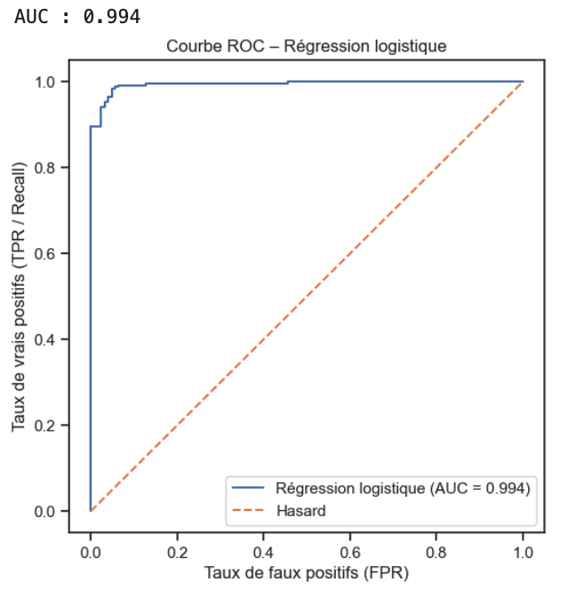
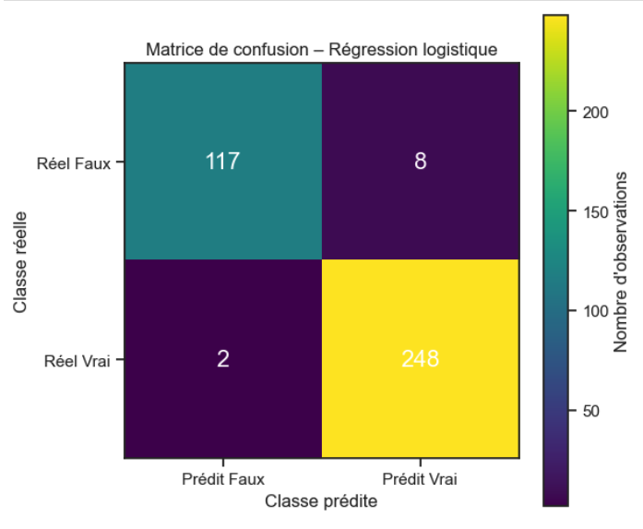
Performance du modèle de régression logistique
Excellente capacité de discrimination
Peu de faux positifs et faux négatifs
Modèle robuste et fiable
Notes:
Les performances du modèle ont été évaluées sur le jeu de test.
La matrice de confusion montre un nombre très limité d’erreurs, avec peu de faux positifs et de faux négatifs.
La courbe ROC confirme cette performance avec une AUC de 0,994, ce qui indique une excellente capacité du modèle à distinguer les billets authentiques des faux, quel que soit le seuil de décision.
Ces résultats montrent que la régression logistique est à la fois performante et stable.

Slide 11
Comparaison des modèles de classification testés
Les trois modèles présentent des performances élevées et comparables.
La régression logistique offre un excellent compromis entre performance, lisibilité des résultats et facilité de mise en production dans un contexte institutionnel.
Modèle | Accuracy | AUC | Faux positifs | Faux négatifs | Interprétabilité
Régression logistique | 97 % | 0,994 | 8 | 2 | Forte
KNN (k=5) | 97 % | ~0,99 | 9 | 4 | Moyenne
Random Forest | 98 % | ~0,99 | 8 | 1 | Faible
Notes:
J’ai testé trois modèles supervisés sur le même jeu d’apprentissage et le même jeu de test.
Les performances sont très proches : autour de 97–98 % de précision et une AUC proche de 0,99 pour tous.
En revanche, la régression logistique présente deux avantages majeurs dans notre contexte :
d’une part, elle reste très performante avec très peu de faux négatifs, et d’autre part elle est beaucoup plus interprétable.
Dans un cadre institutionnel comme l’ONCFM, ce critère a été déterminant pour le choix du modèle final.

Slide 12
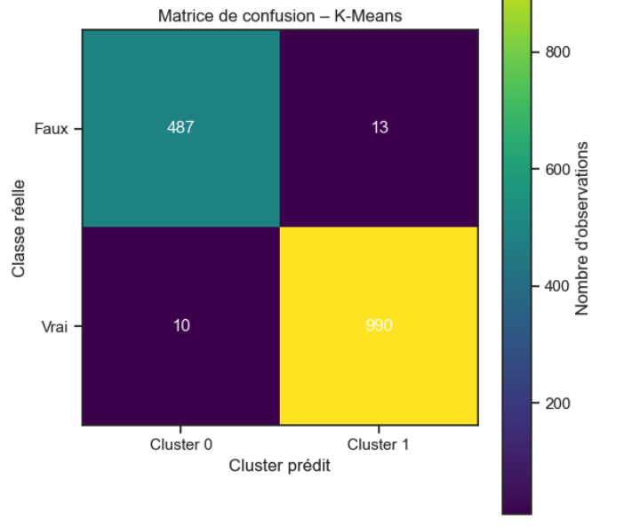
K-means : exploration non supervisée des billets
Approche non supervisée (sans la variable cible)
Regroupement automatique des billets en 2 clusters
Objectif : observer une séparation naturelle des données
Notes:
Ici, j’ai utilisé l’algorithme K-means, qui est une approche non supervisée : la variable is_genuine n’est pas utilisée pendant l’apprentissage.
L’algorithme regroupe automatiquement les billets en deux clusters à partir de leurs caractéristiques physiques.
Une fois les clusters obtenus, je les compare a posteriori à la variable réelle pour évaluer la capacité du clustering à séparer billets authentiques et falsifiés.
On observe une séparation très nette, ce qui confirme que les variables mesurées portent une information forte sur l’authenticité, même sans apprentissage supervisé.

Slide 13
K-means : enseignements et limites
Validation exploratoire de la structure des données
Confirmation d’une séparation naturelle des billets
Approche non supervisée, sans variable cible
Outil d’analyse, pas un modèle de production
Notes:
Le K-means n’a pas été utilisé comme algorithme final, mais comme un outil d’exploration.
Il permet de vérifier que les données présentent une structure naturelle cohérente avec la réalité métier, sans utiliser la variable cible.
Cette étape renforce la confiance dans les variables et dans la suite du projet, mais elle ne répond pas au besoin opérationnel de l’ONCFM, qui nécessite une prédiction fiable et probabiliste.
C’est pour cette raison que nous avons retenu un modèle supervisé pour la mise en production.

Slide 14
Choix du modèle final : régression logistique
Modèle supervisé adapté à la classification binaire
Excellentes performances mesurées (accuracy, AUC)
Résultats interprétables (coefficients, probabilités)
Facilement utilisable en condition opérationnelle
Notes:
Après avoir exploré les données avec des méthodes non supervisées, nous avons retenu un modèle supervisé, la régression logistique, comme modèle final.
Ce choix s’explique par plusieurs éléments :
– il est parfaitement adapté à un problème de classification binaire,
– il offre d’excellentes performances mesurées objectivement, notamment via la matrice de confusion et la courbe ROC,
– et surtout, il fournit une probabilité d’authenticité, ce qui est essentiel dans un contexte opérationnel de lutte contre la fraude.
Enfin, c’est un modèle robuste, simple à déployer et à expliquer, ce qui est un point clé pour un usage métier à l’ONCFM.

Slide 15
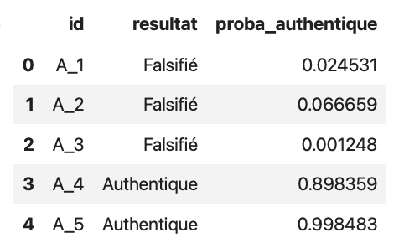
Mise en production : application de prédiction
Notebook dédié à l’application finale
Chargement d’un fichier de production
Prédiction automatique de l’authenticité
Résultats lisibles et exploitables
Notes:
Pour répondre au besoin opérationnel, j’ai développé un notebook dédié à la mise en production du modèle.
Il permet de charger un fichier de production, ayant la même structure que celui utilisé lors de l’entraînement, puis d’appliquer automatiquement le modèle de régression logistique.
Pour chaque billet, l’outil fournit une prédiction ainsi qu’une probabilité d’authenticité, ce qui permet d’interpréter facilement les résultats et de gérer les cas limites.
C’est ce notebook que je vais maintenant utiliser pour tester l’algorithme en direct.

Slide 16

On teste ?

